Slide 1
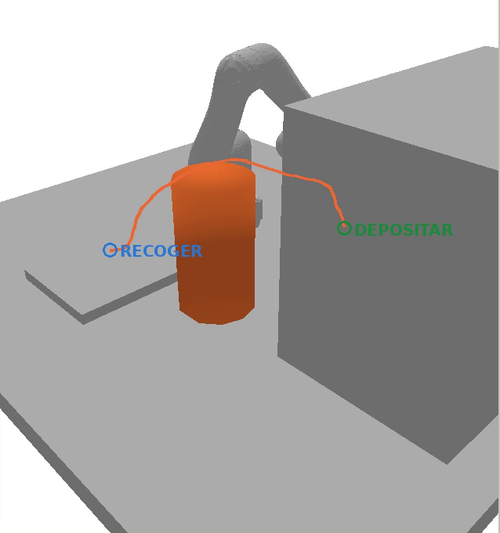
PROYECTO MECATRÓNICO · UNI
Evasión de obstáculos con un manipulador de 6 GDL
Planificación clásica frente a aprendizaje por refuerzo (SAC) con el DOBOT Magician E6, en simulación
Caleb Camargo · Leonardo
Octubre de 2026
Notes:
0:30. Presentar el tema en una frase: comparamos un planificador clásico con una política aprendida para que un robot de 6 grados de libertad evite obstáculos. Todo en simulación.

Slide 2
El problema: evadir obstáculos con 6 grados de libertad
Un manipulador debe llevar su herramienta de un punto a otro sin chocar con la celda ni con obstáculos nuevos.
Enfoque clásico: planificadores de muestreo (MoveIt 2 + OMPL). Calculan una ruta en cada consulta.
Enfoque aprendido: una política entrenada con refuerzo (SAC) que decide en cada paso.
La política responde en milisegundos, pero ¿es igual de fiable?
PREGUNTA DE INVESTIGACIÓN
¿Qué compromiso hay entre éxito, tiempo de cómputo y holgura al sustituir el planificador por una política aprendida, y cómo generaliza ante obstáculos nuevos?
2 / 14
Notes:
0:50. Contexto. Dos familias: planificadores de muestreo (MoveIt 2 con OMPL) y políticas aprendidas con refuerzo. La pregunta no es cuál gana, sino qué se gana y qué se pierde.

Slide 3
El robot, la celda y la tarea
Robot
DOBOT Magician E6, 6 GDL
Celda
Mesa, centro CNC, bandeja y utillaje
Tarea
Recoger y depositar con un obstáculo en el camino (prisma, cilindro o esfera)
Alcance
Solo simulación: PyBullet (RL) y Gazebo + MoveIt (línea base). Robot real: trabajo futuro
3 / 14
Notes:
0:50. DOBOT Magician E6, seis articulaciones. Celda de mecanizado con mesa, bandeja y utillaje. La tarea es recoger una pieza y depositarla, con un obstáculo en el camino. Solo simulación: PyBullet para entrenar, Gazebo y MoveIt para la línea base. El robot real queda como trabajo futuro.

Slide 4
Una misma vara de medir para los dos enfoques
Escenas de evaluación
M1
Éxito llega a 5 mm y 0.05 rad, sin colisión, en 300 pasos
100
M2
Colisiones contacto con la celda o el obstáculo
fijas, semilla 1000; las mismas para ambos métodos
M3
Longitud de la trayectoria, cartesiana y articular
Contrato
19
M4
Tiempo de cómputo y de ejecución
variantes de 8 escenarios; 5 fuera de distribución
M5
Holgura distancia mínima al obstáculo
4 / 14
Notes:
1:00. El contrato de escenarios es compartido: PyBullet, MoveIt y Gazebo ven exactamente la misma geometría. Las 100 escenas de evaluación son fijas y se usan una sola vez por modelo elegido; la validación es otro conjunto distinto. Cinco métricas.

Slide 5
Línea base clásica: MoveIt 2 con OMPL
RRT-Connect
LazyPRM*
Colisiones
98.7 %
99 %
0
296 de 300 consultas · cómputo 103 ms
99 de 100 consultas · cómputo 5043 ms
en todas las consultas
Muy fiables: casi siempre encuentran una ruta libre.
Cuestan tiempo de cómputo en cada consulta.
Rozan los obstáculos: holgura mínima de unos 4 mm.
5 / 14
Notes:
0:50. Dos planificadores. RRT-Connect acierta 296 de 300 consultas y LazyPRM* 99 de 100, sin ninguna colisión. El precio es el cómputo: unos 100 ms con RRT-Connect y 5 s con LazyPRM*. Además pasan muy cerca de los obstáculos, alrededor de 4 mm.

Slide 6
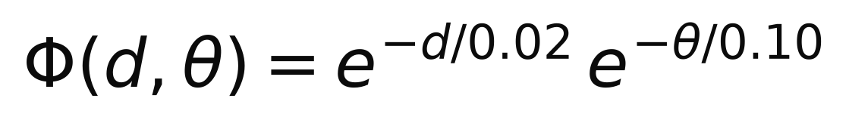
El aprendizaje por refuerzo como problema de decisión
Estado · 43 valores
Acción · 6 valores
Recompensa
Posición y velocidad de las 6 articulaciones, error de posición y orientación hacia la meta, y distancia y dirección a los obstáculos desde 6 eslabones.
Cambio de ángulo Δq de cada articulación, con aceleración acotada (4.72 rad/s²). Un paso cada 30 ms, hasta 300 pasos.
Progreso hacia la meta, orientación y precisión final; penaliza la proximidad al obstáculo, los tirones y el choque.
Δ = mejora respecto al paso anterior · Φ = potencial de precisión · w_p proximidad · w_s suavidad
6 / 14
Notes:
1:20. En cada paso de 30 ms el robot observa 43 números y elige un cambio de ángulo para cada articulación. La recompensa premia acercarse a la meta, orientar bien y ser preciso al final, y castiga acercarse demasiado al obstáculo, los movimientos bruscos y chocar. Episodios de hasta 300 pasos.

Slide 7
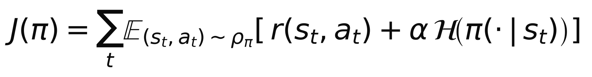
SAC: maximizar la recompensa y la entropía
Soft Actor-Critic · algoritmo off-policy para acciones continuas
Explora con intención
Dos críticos
Temperatura automática
El término de entropía α·H empuja a la política a mantenerse variada mientras aprende.
Q₁ y Q₂ estiman el valor; se usa el mínimo para no sobreestimar.
α se ajusta sola hasta alcanzar la entropía objetivo.
7 / 14
Notes:
1:00. Soft Actor-Critic es un algoritmo off-policy de actor y crítico para acciones continuas. Su idea central es maximizar no solo la recompensa sino también la entropía de la política: así explora más y es más estable. Usa dos críticos y toma el mínimo para no sobreestimar, y ajusta solo su temperatura.

Slide 8
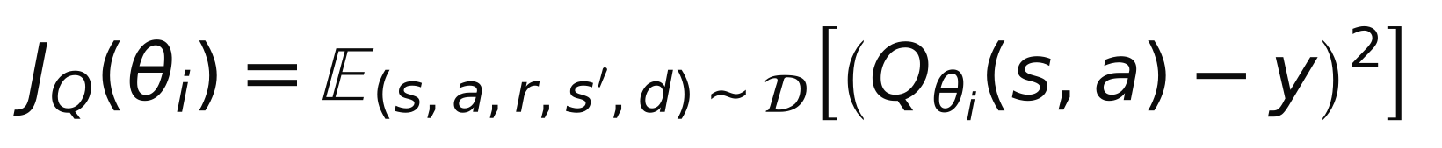
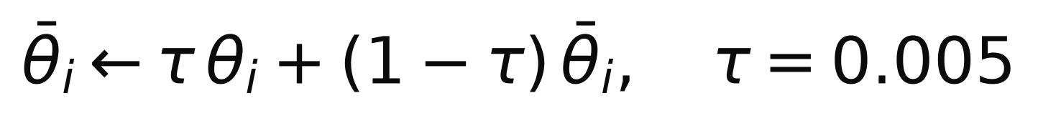
SAC: las ecuaciones de aprendizaje
Valor objetivo
Crítico (i = 1, 2)
Actor
Temperatura α
Redes objetivo
lr 3·10⁻⁴ · γ 0.99 · búfer 1 M · lote 256 · red 256×256 · τ 0.005
8 / 14
Notes:
1:30. Primero el valor objetivo, que usa el mínimo de los dos críticos y resta la entropía. Cada crítico minimiza el error cuadrático frente a ese valor. El actor minimiza alfa por log pi menos el mínimo de Q, con la acción reparametrizada y pasada por tanh. La temperatura se ajusta para alcanzar una entropía objetivo de menos 6, la dimensión de la acción. Las redes objetivo se actualizan de forma suave con tau 0.005.

Slide 9
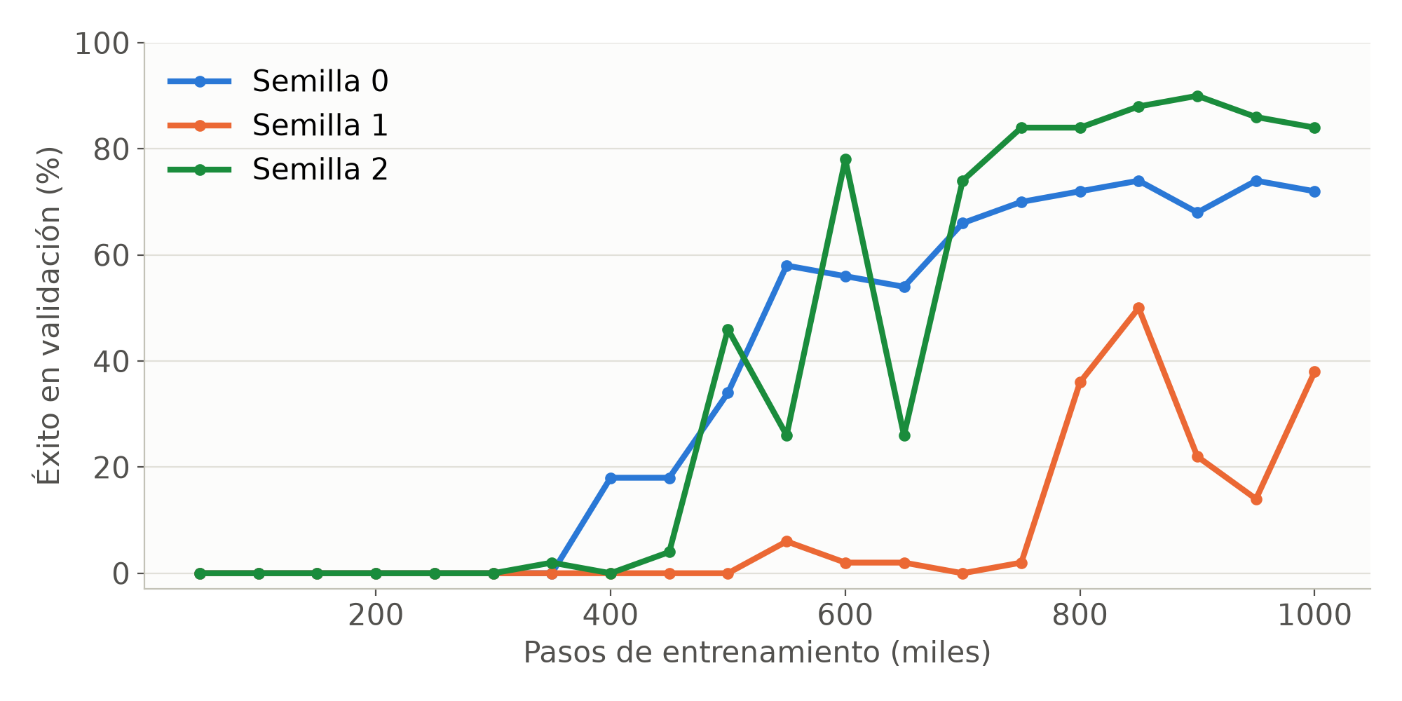
Cómo se entrena: semillas y corridas en paralelo
4 entornos
PyBullet en paralelo
6 corridas en la PC, 4 a la vez: sac_v1 × semillas 0, 1, 2 y sac_v1c × semillas 0, 1, 2
Por corrida
▼
3 h 45
Búfer
1 M de transiciones
1 M de pasos, 4 corridas a la vez
▼
SAC
actualiza la red (GPU)
Las 6 corridas
▼
6 h 15
Política
elige Δq
Éxito en validación (50 escenas) de las tres semillas de sac_v1
GPU GTX 1080
Una corrida = una semilla
Cada 50 000 pasos: validar y guardar mejor.zip
9 / 14
Notes:
1:30. Cada corrida es un entrenamiento completo con una semilla. Dentro de una corrida hay 4 entornos de simulación en paralelo que alimentan el búfer de repetición, y SAC actualiza la red en la GPU. En la PC potente se lanzan varias corridas a la vez: tres semillas de sac_v1 y tres de sac_v1c. Cada 50 000 pasos se valida en 50 escenas y se guarda el mejor modelo. La evaluación en las 100 escenas se hace una sola vez al final. Una corrida de 1 millón de pasos tarda unas 3 h 45 min; las seis, unas 6 h 15 min.

Slide 10
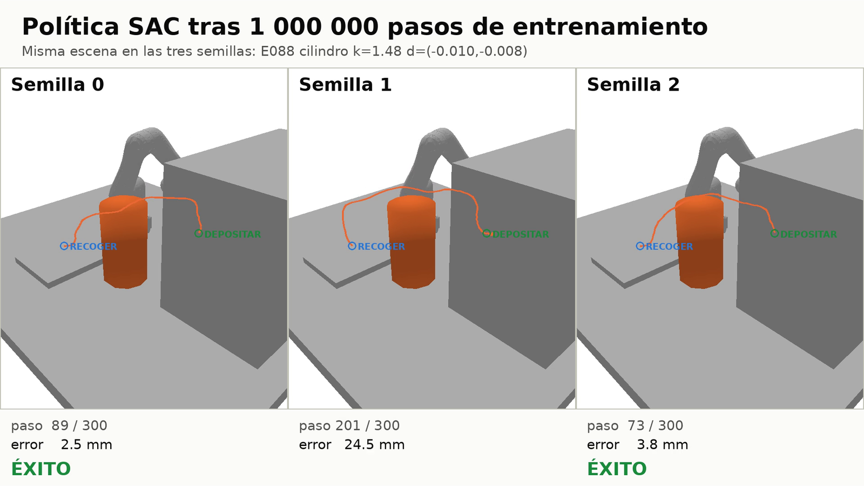
Las tres semillas aprendiendo a rodear el mismo obstáculo
100 k y 300 k pasos
Ninguna semilla llega a la meta.
600 k pasos
La semilla 2 ya rodea el obstáculo.
1 M de pasos
También la semilla 0. La semilla 1 sigue sin lograrlo.
Escena: cilindro con k = 1.48. Son los puntos guardados de cada corrida, no el entrenamiento en vivo.
VIDEO · video_semillas.mp4
10 / 14
Notes:
1:00. Video de tres paneles, uno por semilla, con la misma escena: un cilindro grande justo en el camino. Muestra la política guardada a 100 mil, 300 mil, 600 mil y 1 millón de pasos. A 100 y 300 mil ninguna acierta. A 600 mil la semilla 2 ya rodea el obstáculo. A 1 millón también la 0. La semilla 1 nunca lo consigue en esta escena. Aclarar que no es el entrenamiento en vivo sino los puntos guardados. Archivo aparte: video_semillas.mp4.

Slide 11
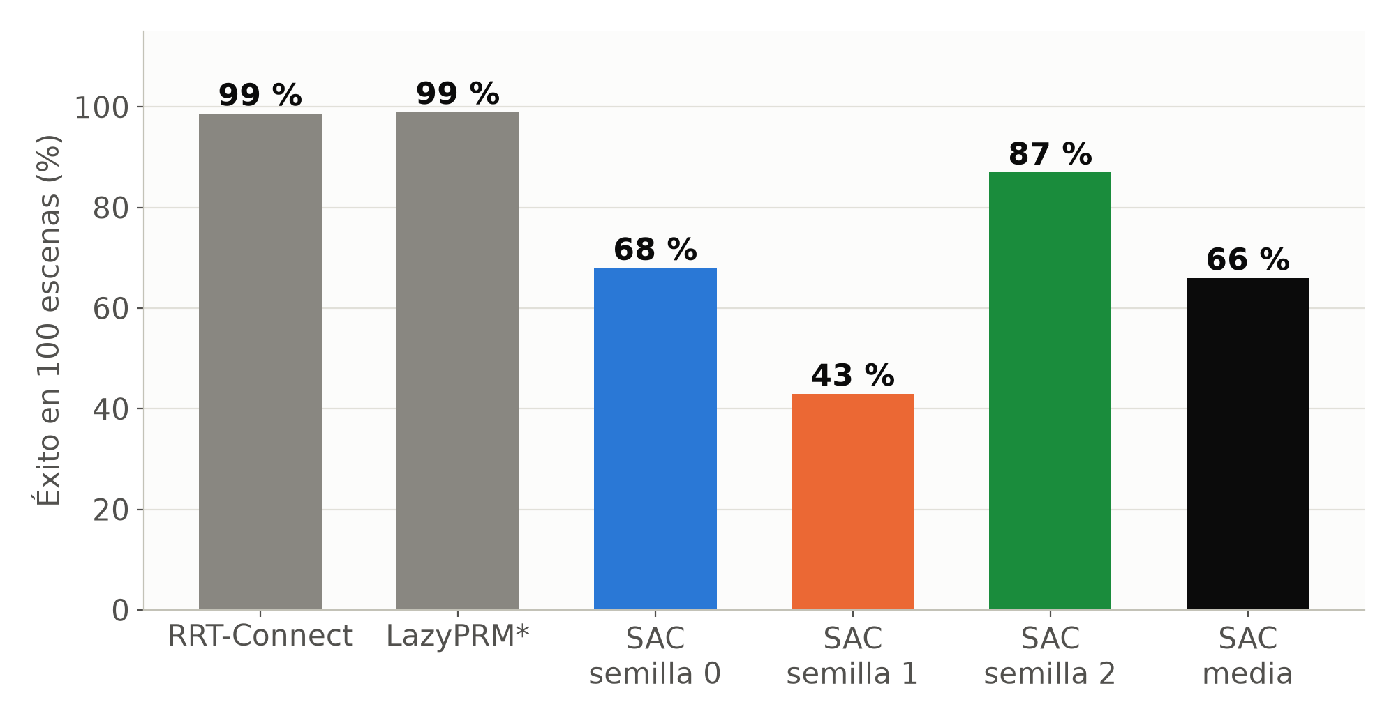
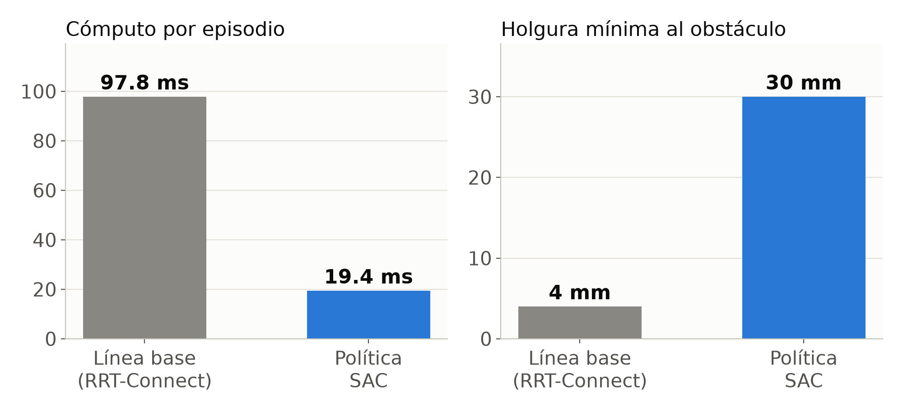
Más rápida y con más holgura, pero acierta menos
Cómputo 5 veces menor (19 ms contra 98 ms)
Holgura 7 veces mayor (30 mm contra 4 mm)
Ejecución Sin diferencia significativa (p = 0.87)
Éxito 66 % de media (43–87 %) contra 99 %
11 / 14
Notes:
1:50. Con tres semillas de sac_v1 y las 100 escenas de evaluación: éxito medio 66 por ciento, entre 43 y 87 según la semilla, frente a casi 99 de los planificadores. El cómputo baja de unos 98 a 19 milisegundos, cinco veces menos. La holgura al obstáculo sube de 4 a 30 milímetros. El tiempo de ejecución no tiene diferencia significativa. La longitud articular es mejor en la línea base. Prueba de Wilcoxon pareada.

Slide 12
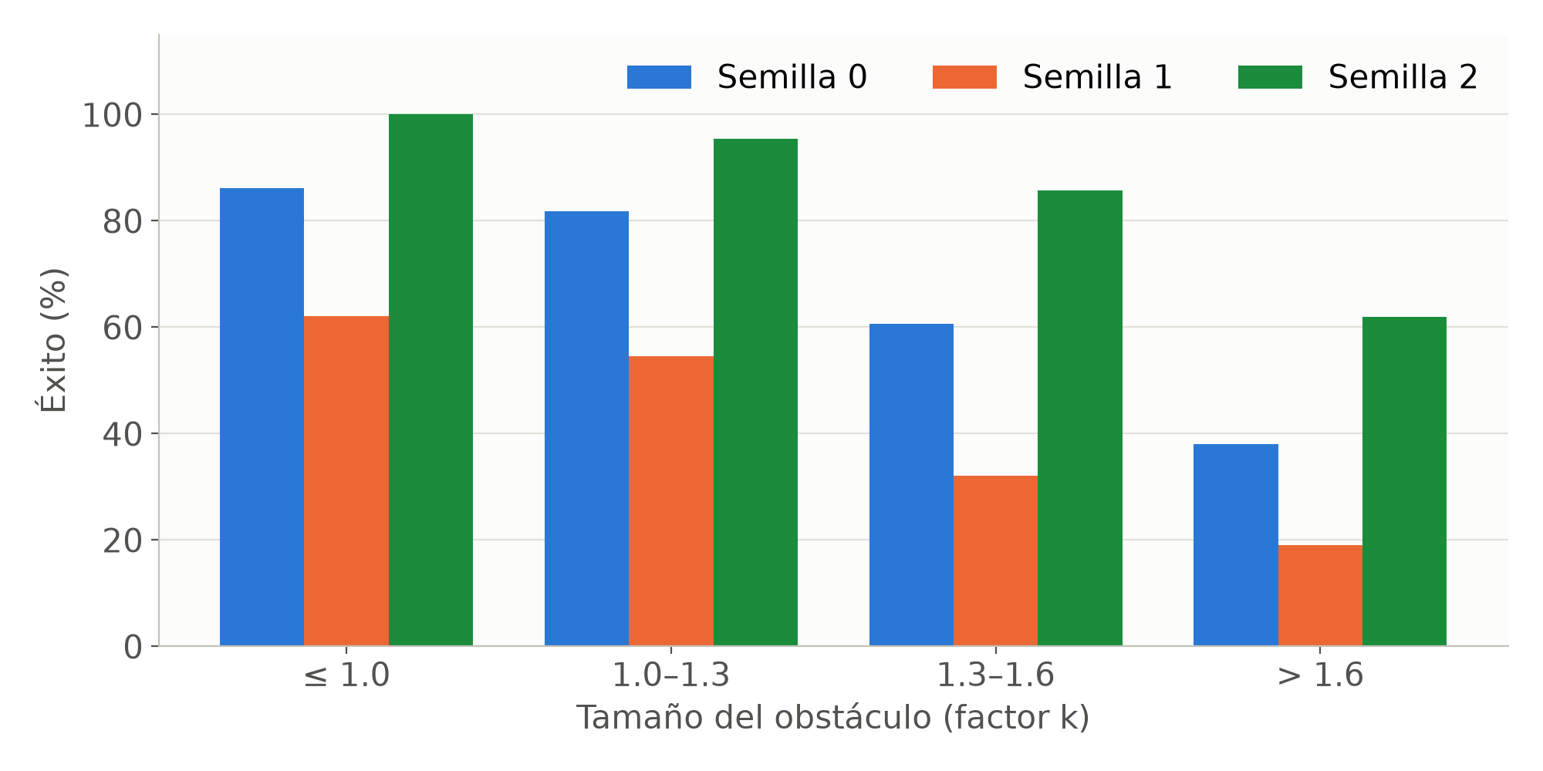
Dónde falla y cómo generaliza
Cae con el tamaño: la semilla 2 pasa de 100 % a 62 % con los obstáculos más grandes.
Los fallos son tiempo agotado: se queda a 3–7 cm de la meta, casi sin chocar.
Las semillas coinciden en 43 escenas acertadas y 13 falladas; las otras 44 dependen de la semilla.
Fuera de distribución: tres obstáculos y utillaje nuevo, 0 % en las tres semillas.
Éxito por tamaño del obstáculo y semilla
12 / 14
Notes:
1:00. El éxito cae con el tamaño del obstáculo en las tres semillas; la semilla 2 pasa de 100 por ciento con obstáculos pequeños a 62 con los más grandes. Los fallos son tiempos agotados: el robot termina a 3 a 7 centímetros de la meta sin chocar. Las semillas coinciden en 43 escenas que aciertan y en 13 que no acierta ninguna. Fuera de distribución: tres obstáculos y utillaje nuevo dan 0 por ciento; el paso estrecho entre 0 y 67.

Slide 13
Qué sigue
sac_v2a
sac_v2b
sac_v3
Más peso a lo difícil
Recompensa v2
Obstáculos variados
Obstáculos con k de 0.8 a 2.0, con más probabilidad arriba, y sin escenas vacías.
Se suma una penalización por quedarse parado cerca de la meta.
Varios obstáculos y más formas, para mejorar la generalización.
Cada experimento con 3 semillas y selección por validación (200 escenas).
Después: 5 semillas para afianzar la media y, más adelante, el robot real.
13 / 14
Notes:
0:50. El diagnóstico apunta a los obstáculos grandes y a la precisión final. Tres experimentos, cada uno con tres semillas y elegido por validación: v2a cambia el muestreo del entrenamiento para dar más peso a lo difícil y quita las escenas vacías; v2b añade una recompensa contra quedarse parado; v3 amplía la variedad de obstáculos para la generalización. Además, más semillas y una validación de 200 escenas.

Slide 14
Conclusiones
1
Rápida y con holgura
La política calcula 5 veces más rápido (19 ms contra 98 ms) y deja 7 veces más distancia al obstáculo (30 mm contra 4 mm).
2
Menos fiable
Acierta 66 % de media (43–87 % según la semilla) frente a 99 % de los planificadores: la variabilidad entre semillas es el gran reto.
3
Camino de mejora claro
Los fallos se concentran en obstáculos grandes y en la precisión final: ahí se dirigen los siguientes entrenamientos.
Preguntas
14 / 14
Notes:
0:30. Tres ideas: rápida y con holgura; menos fiable y variable entre semillas; el camino de mejora está claro. Abrir a preguntas.

